Slide 1
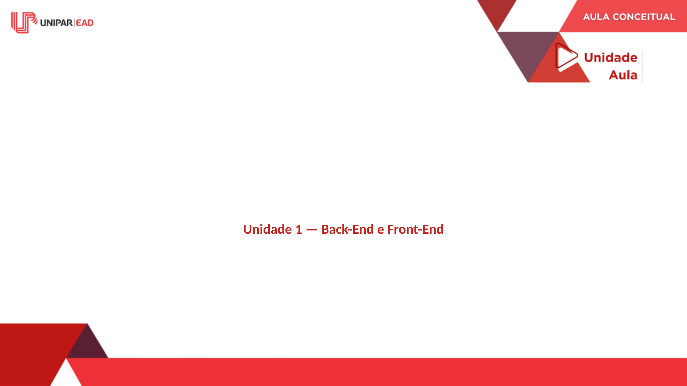
Notes:
FALA DO PROFESSOR: Bem-vindos à aula ao vivo da Unidade 1! Esta não é uma repetição das aulas gravadas. É o momento de integrar todos os conceitos estudados em uma demonstração prática e ao vivo. Nas aulas gravadas, estudamos Front-End, Back-End, HTTP, APIs, AJAX e boas práticas de forma isolada. Hoje, vamos conectar tudo isso em uma aplicação funcional. O objetivo é que você veja, passo a passo, como uma aplicação web completa funciona — desde o clique do usuário até a resposta do servidor. Vamos construir, depurar e analisar juntos.

Slide 2
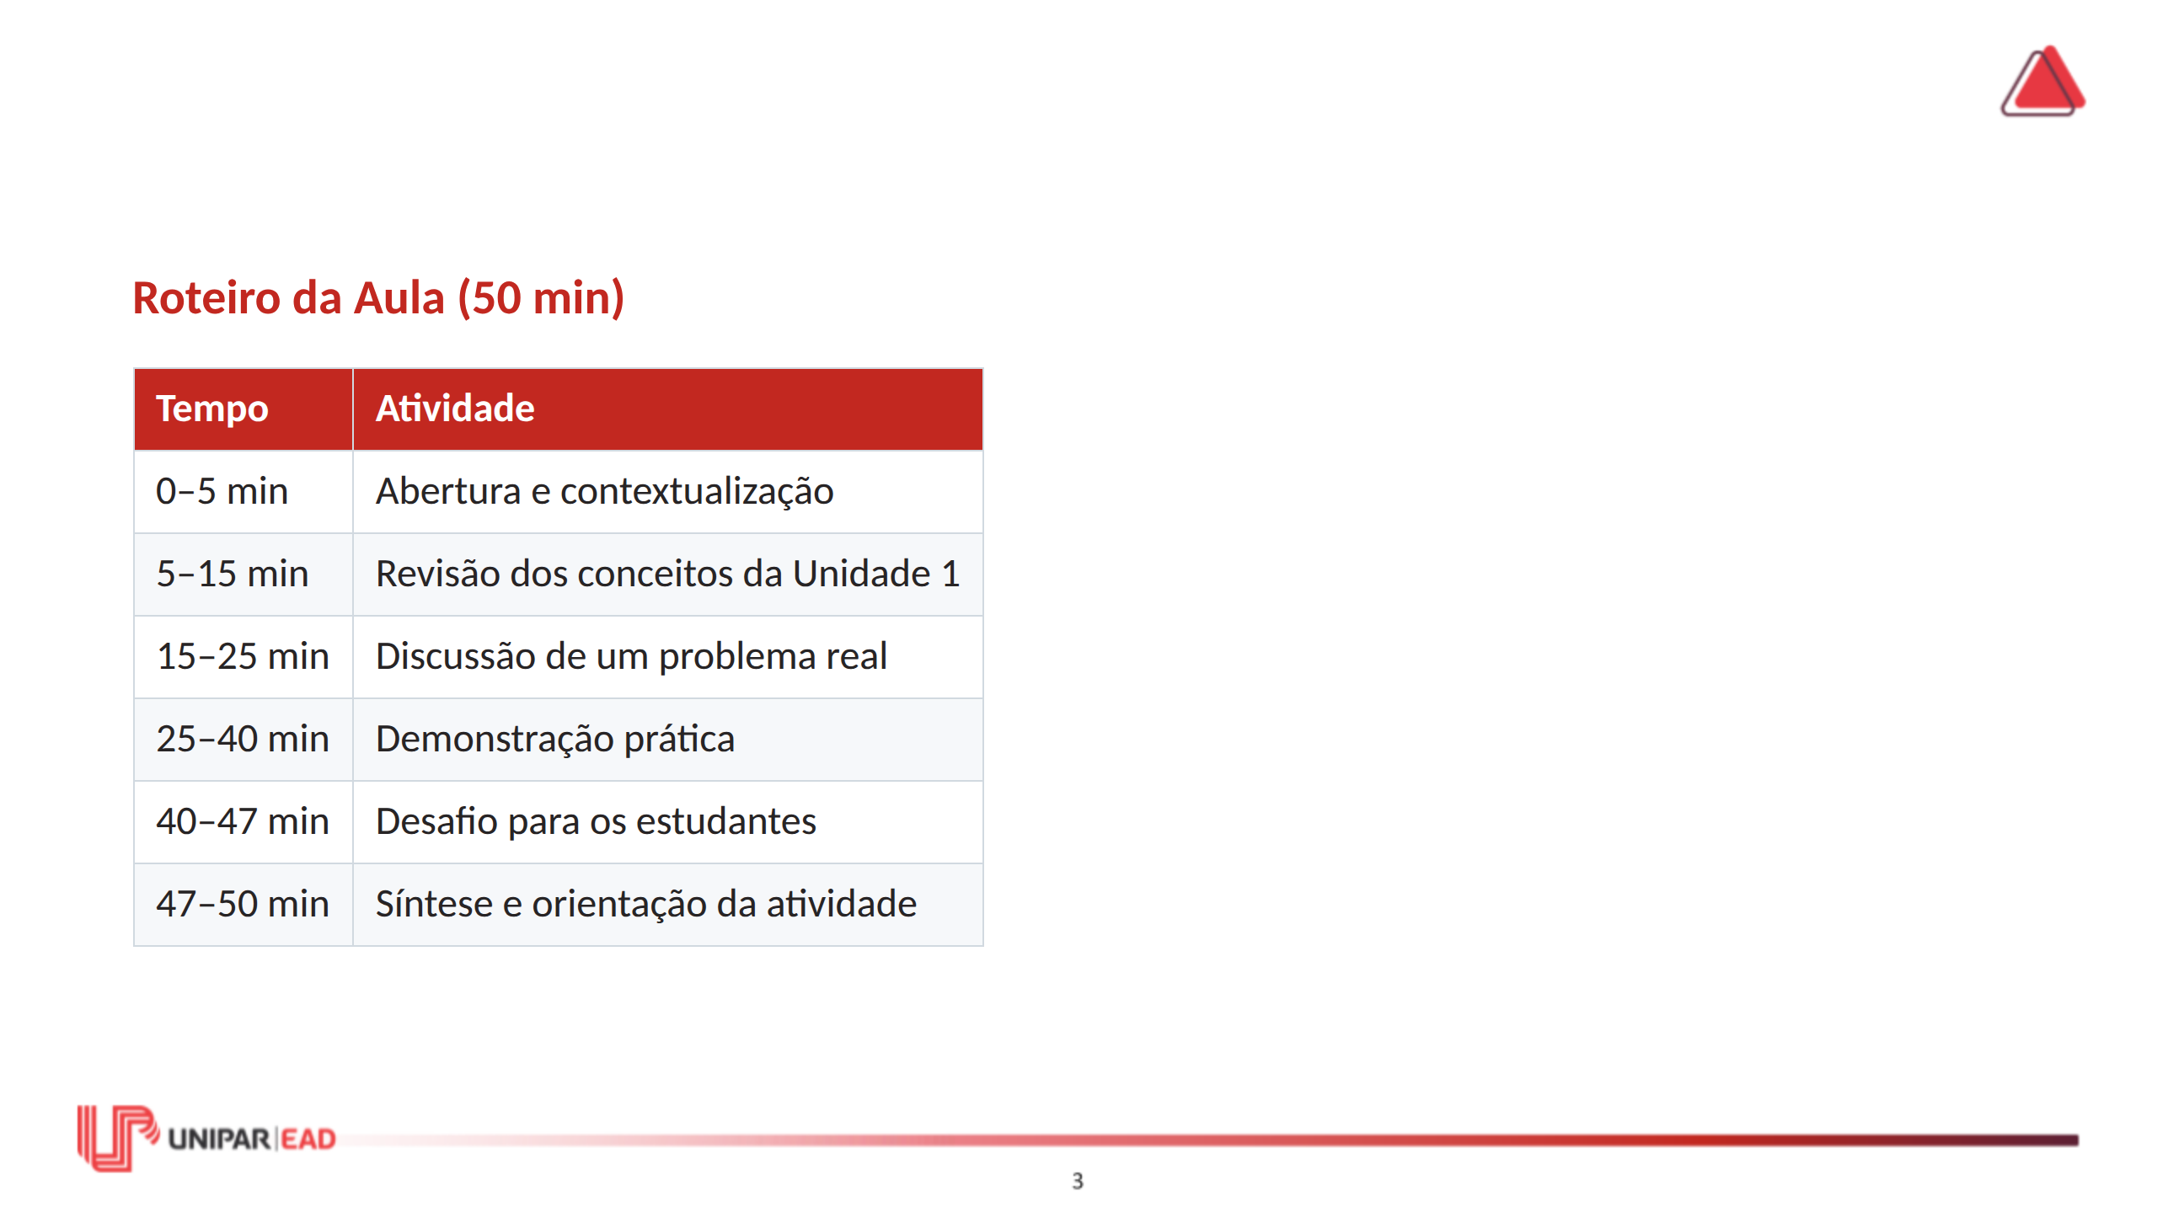
Notes:
FALA DO PROFESSOR: Este é o roteiro da aula. Vamos seguir essa estrutura para garantir que cubramos todos os pontos necessários dentro do tempo disponível. A aula é dividida em seis blocos. Os primeiros 5 minutos são para contextualização — vamos relembrar o que estudamos e definir o que vamos fazer hoje. Dos 5 aos 15 minutos, revisamos os conceitos-chave. Dos 15 aos 25, discutimos um problema real. Dos 25 aos 40, fazemos a demonstração prática. Dos 40 aos 47, lanço um desafio para vocês. E nos últimos 3 minutos, fazemos a síntese e orientamos a atividade prática. Participem! Perguntas são bem-vindas a qualquer momento.

Slide 3
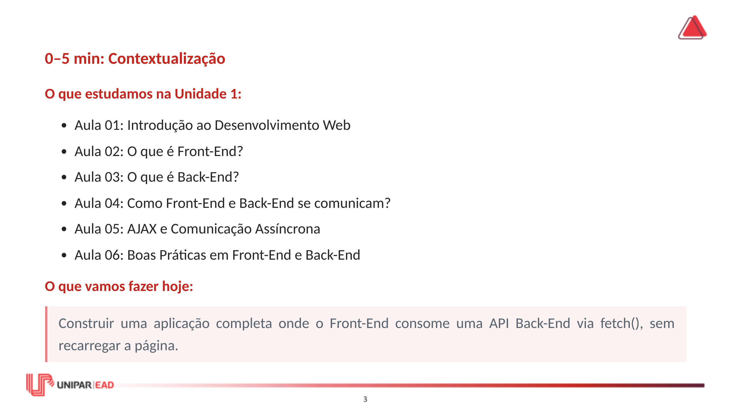
Notes:
FALA DO PROFESSOR: Vamos começar relembrando o que estudamos. Na Unidade 1, tivemos seis aulas gravadas. Cada uma cobriu um aspecto diferente do desenvolvimento web. Agora, o desafio é integrar tudo. Não adianta saber HTML se você não sabe como ele se conecta com o Back-End. Não adianta saber criar uma API se ninguém a consome. Hoje vamos construir uma aplicação simples, mas completa. Vamos ter um Front-End com HTML, CSS e JavaScript, um Back-End com Node.js e Express, e uma comunicação via fetch() entre os dois. A aplicação será um gerenciador de contatos — o usuário pode cadastrar, listar, editar e excluir contatos. É simples o suficiente para caber em 50 minutos, mas rico o suficiente para demonstrar todos os conceitos.

Slide 4
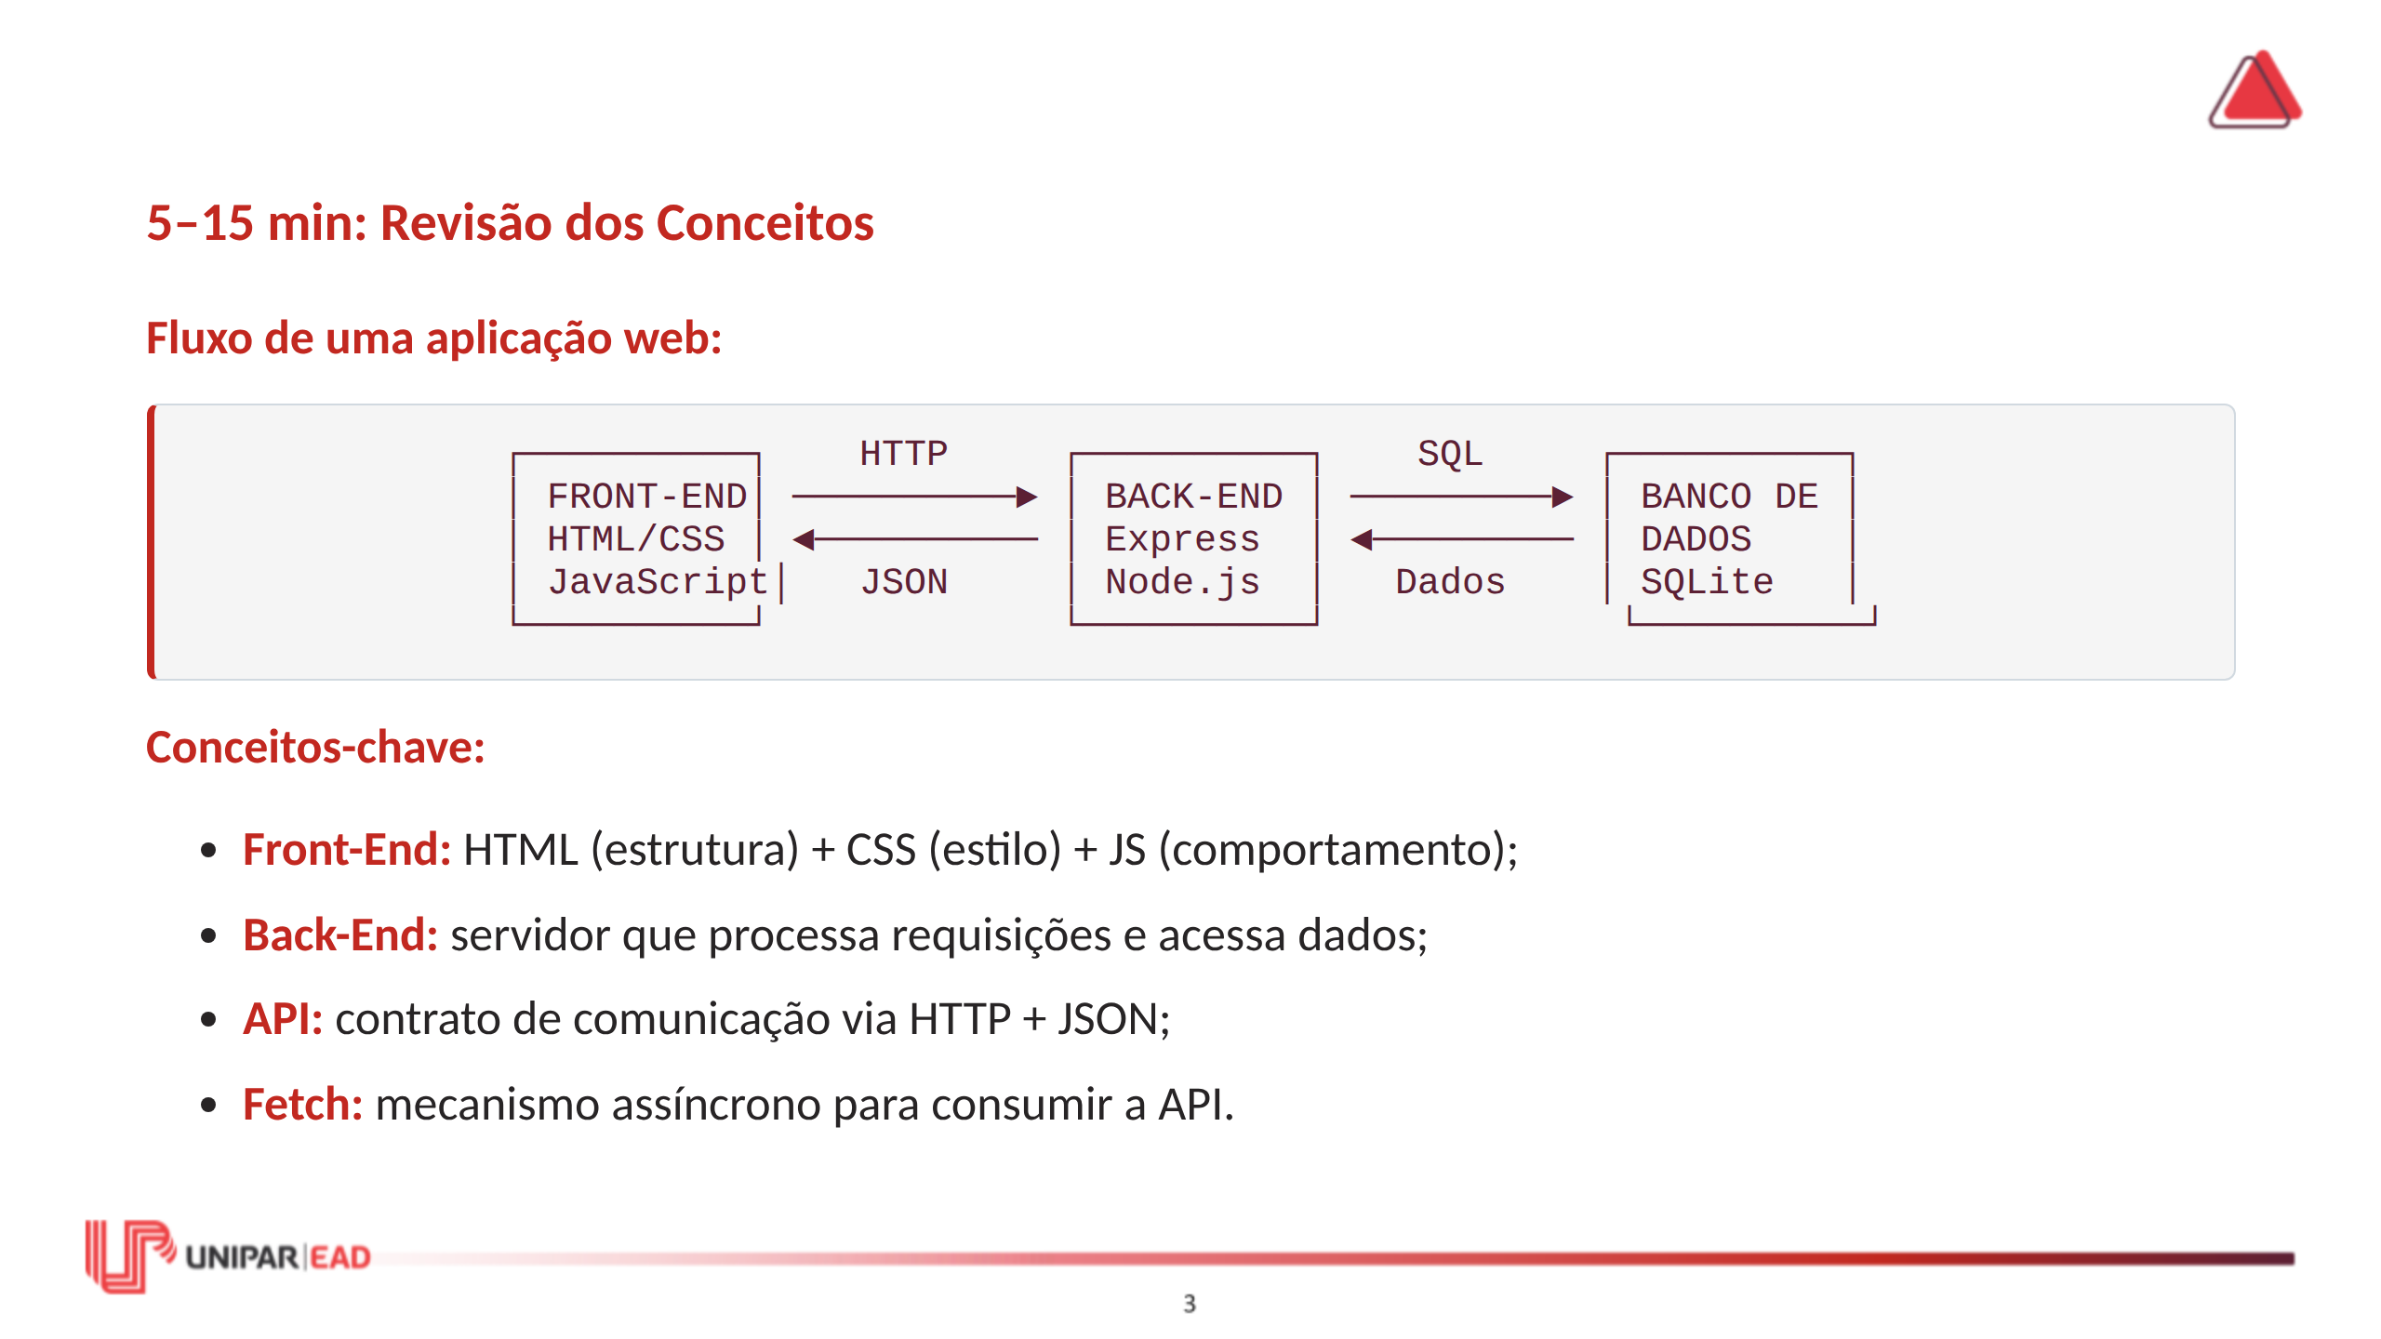
Notes:
FALA DO PROFESSOR: Vamos revisar rapidamente os conceitos centrais. O fluxo é sempre o mesmo: o Front-End envia uma requisição HTTP para o Back-End. O Back-End processa, acessa o banco de dados se necessário, e devolve uma resposta em JSON. O Front-End recebe a resposta e atualiza a interface. O Front-End é construído com HTML (estrutura), CSS (estilo) e JavaScript (comportamento). O JavaScript é responsável pela interatividade e pela comunicação assíncrona. O Back-End é construído com Node.js e Express. Ele define rotas, processa requisições e devolve respostas. A API é o contrato entre as duas camadas. Ela define endpoints (URLs), métodos (GET, POST, PUT, DELETE) e formatos (JSON). O fetch() é o mecanismo do JavaScript para enviar requisições HTTP assíncronas. Com async/await, o código fica limpo e legível. Alguma dúvida até aqui?

Slide 5
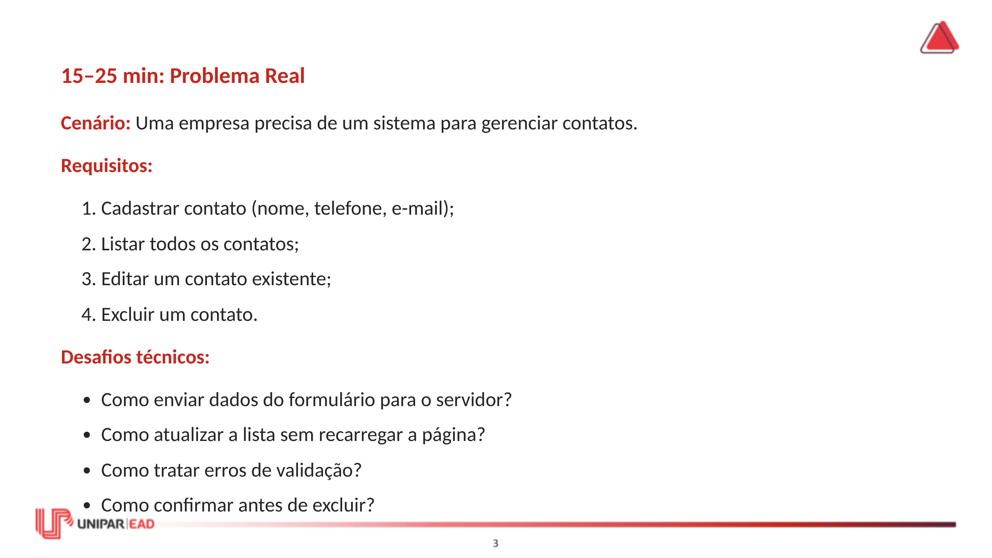
Notes:
FALA DO PROFESSOR: Vamos discutir o problema antes de codificar. Isso é fundamental — um bom desenvolvedor pensa antes de codificar. O cenário é simples: gerenciar contatos. Quatro operações CRUD. Mas cada uma delas apresenta desafios técnicos. Cadastrar: como capturar os dados do formulário? Como enviar para o servidor? Como atualizar a lista após o cadastro? Listar: como buscar os dados do servidor? Como renderizar dinamicamente no DOM? Editar: como carregar os dados de um contato no formulário? Como enviar a atualização? Como atualizar apenas o item alterado? Excluir: como confirmar a exclusão? Como remover o item do DOM após a exclusão? E os desafios transversais: como tratar erros? E se o servidor estiver offline? E se os dados forem inválidos? E se o usuário clicar duas vezes no botão? Vamos resolver cada um desses desafios na demonstração prática.

Slide 6
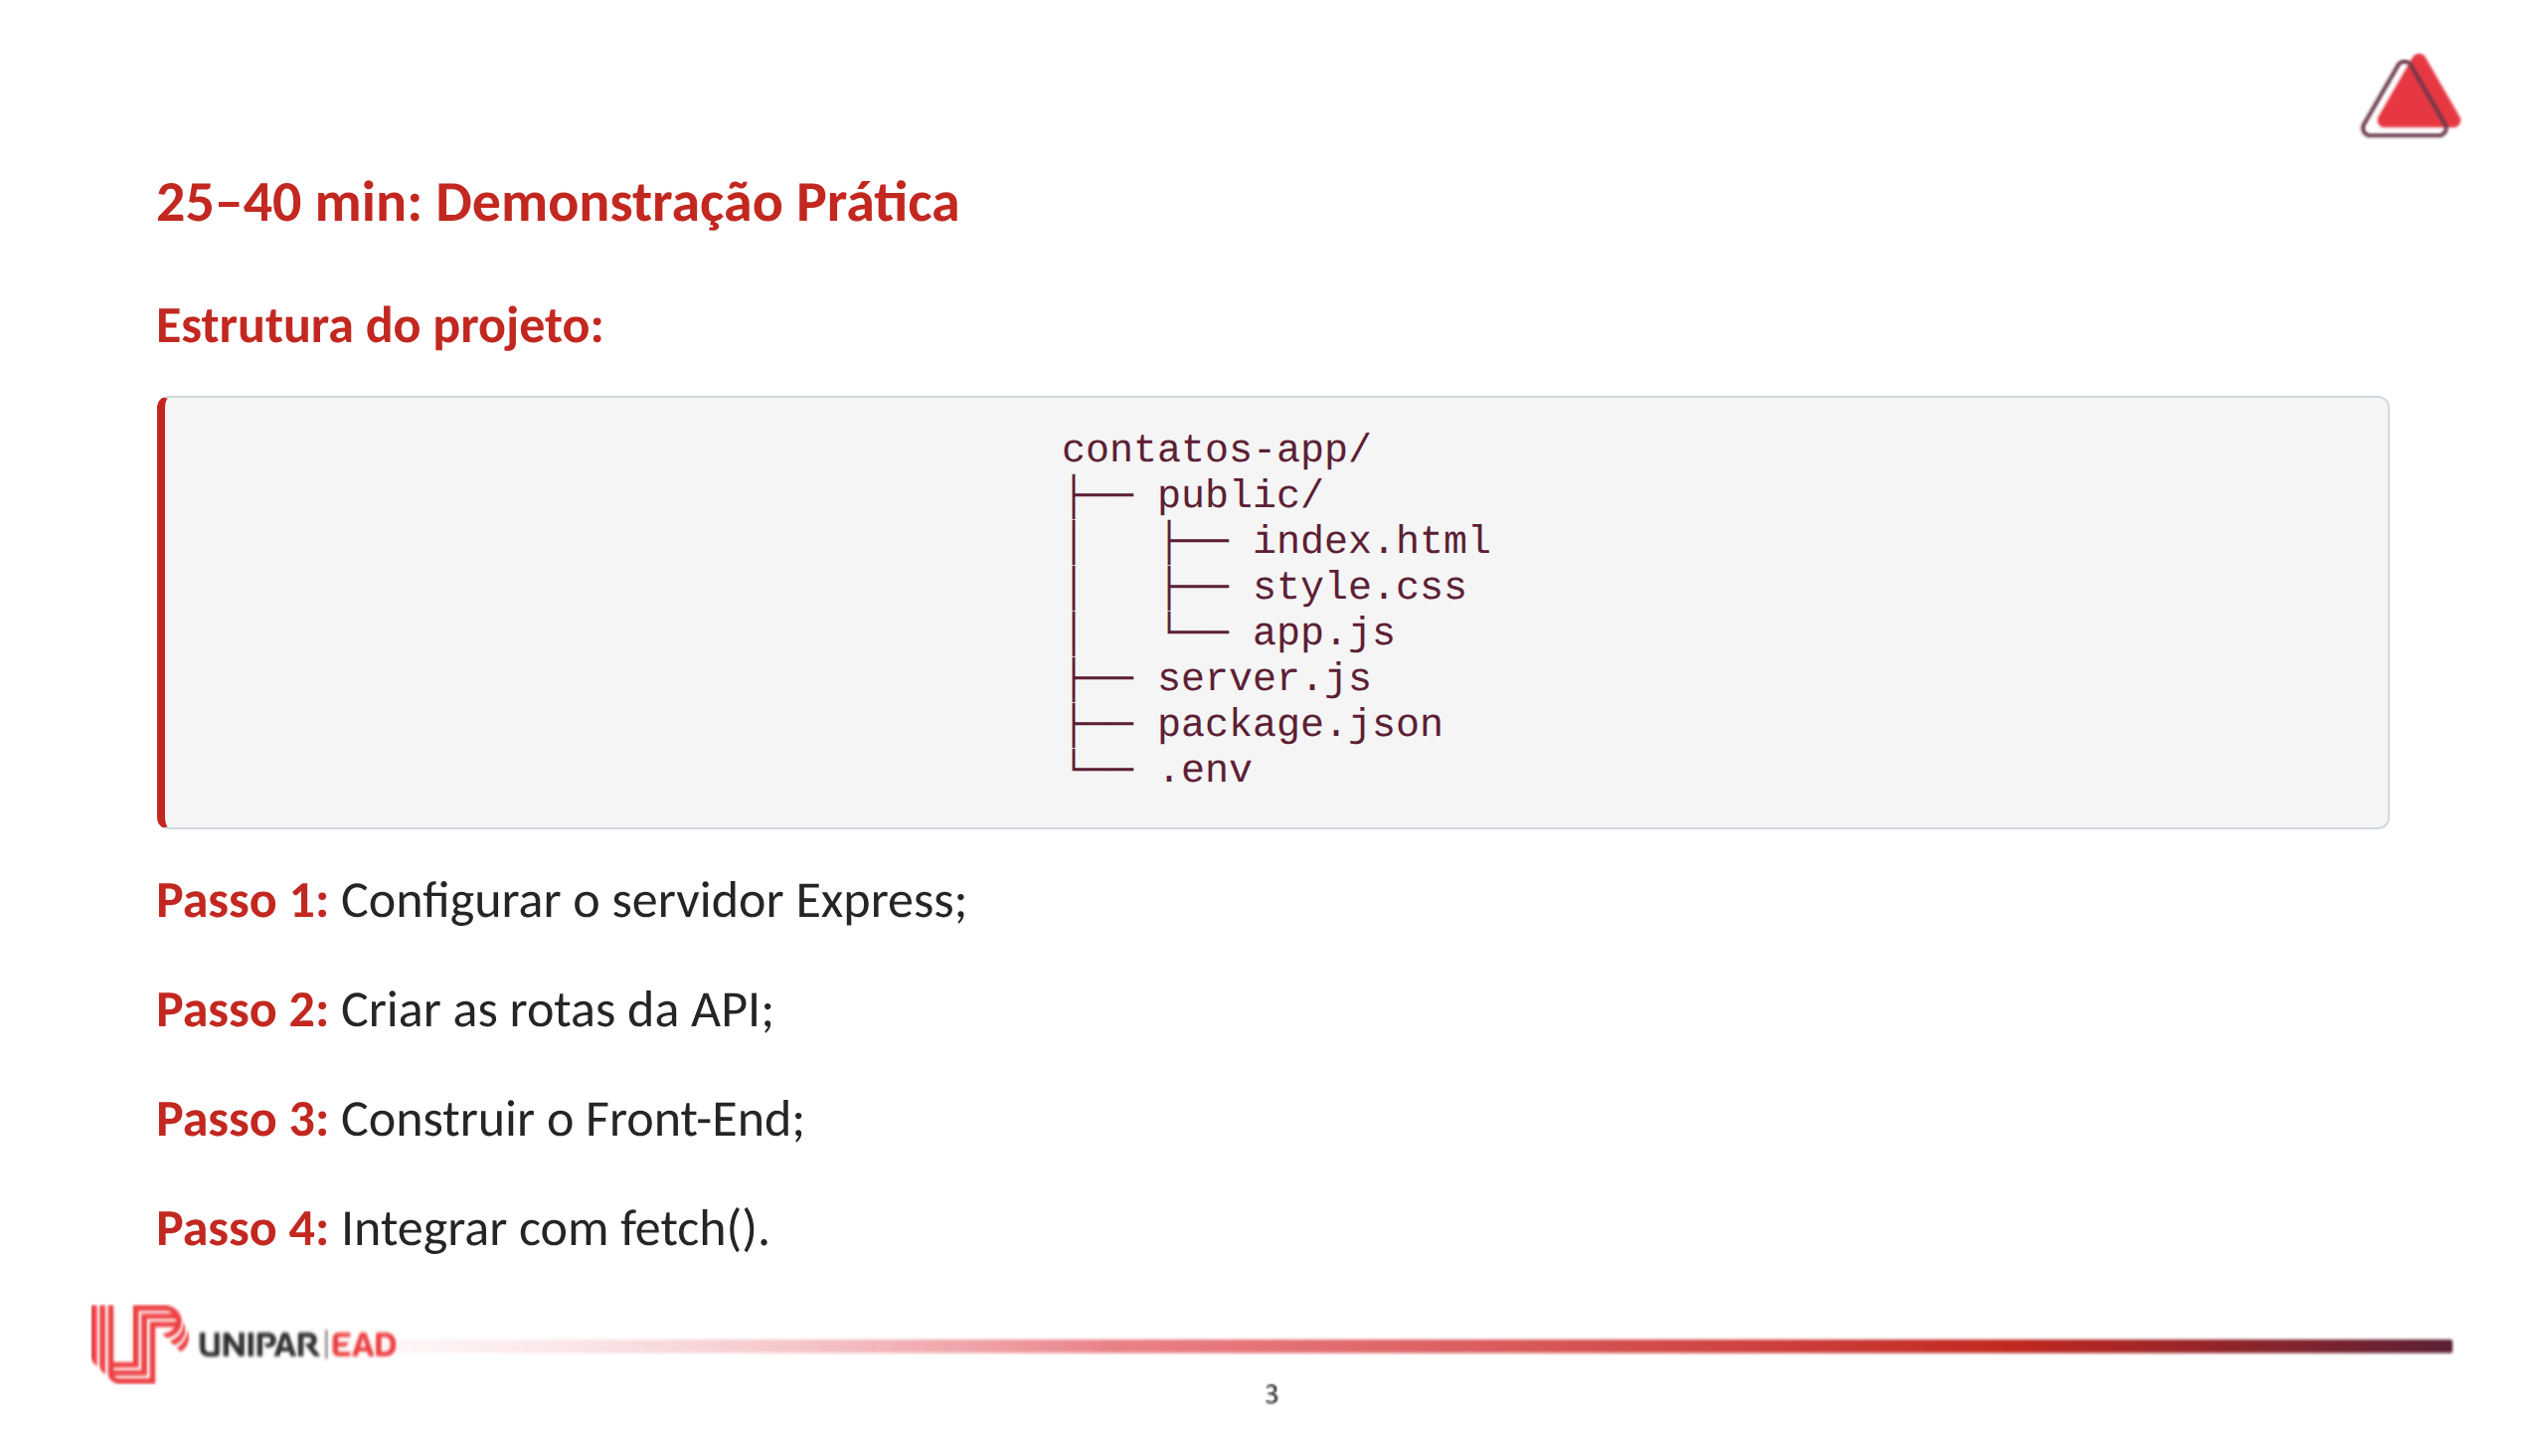
Notes:
FALA DO PROFESSOR: Vamos à demonstração prática. Acompanhem no ambiente de vocês. A estrutura do projeto é simples. Uma pasta public para os arquivos estáticos do Front-End. O server.js como ponto de entrada do Back-End. O package.json para gerenciar dependências. Vamos começar configurando o servidor Express. Depois, criamos as rotas da API. Em seguida, construímos o Front-End. Por fim, integramos tudo com fetch(). Acompanhem e tentem reproduzir no ambiente de vocês. Se tiverem dúvidas, perguntem a qualquer momento.

Slide 7
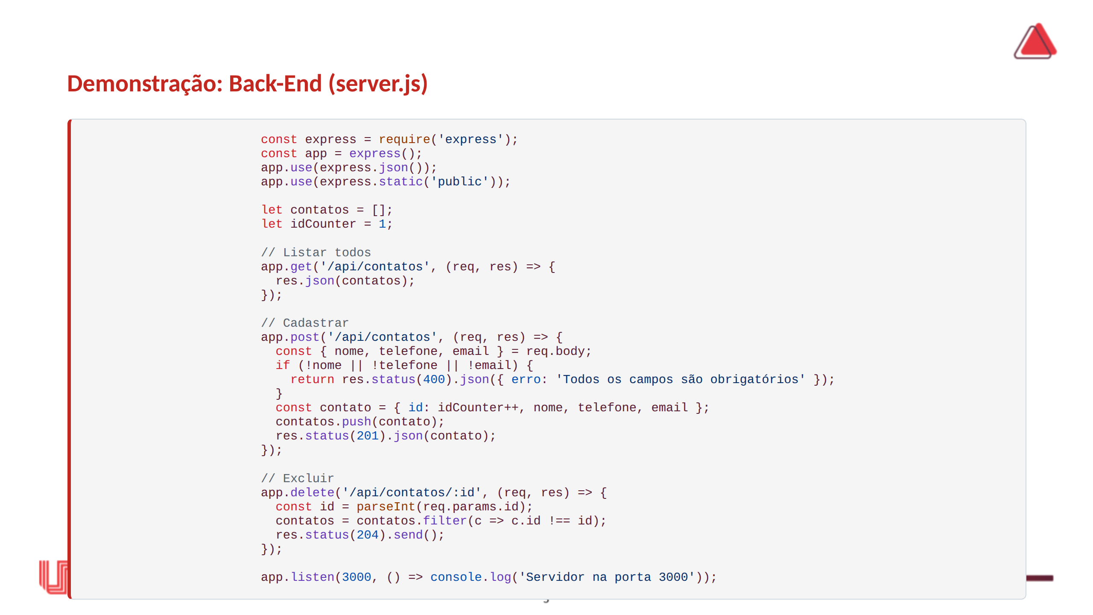
Notes:
FALA DO PROFESSOR: Este é o Back-End. Vamos analisar cada parte. Importamos o Express, criamos a aplicação e configuramos dois middlewares: express.json() para interpretar JSON e express.static('public') para servir os arquivos do Front-End. Criamos um array vazio para armazenar os contatos e um contador para gerar IDs únicos. A rota GET /api/contatos retorna todos os contatos. Simples. A rota POST /api/contatos recebe os dados do formulário. Note a validação: se algum campo estiver faltando, retornamos 400 (Bad Request) com uma mensagem de erro. Se tudo estiver correto, criamos o contato, adicionamos ao array e retornamos 201 (Created) com o objeto criado. A rota DELETE /api/contatos/:id recebe o ID como parâmetro da URL. Filtramos o array para remover o contato com esse ID e retornamos 204 (No Content). Percebam a simplicidade. Em poucas linhas, temos um Back-End funcional com três rotas REST. Agora vamos ao Front-End.

Slide 8
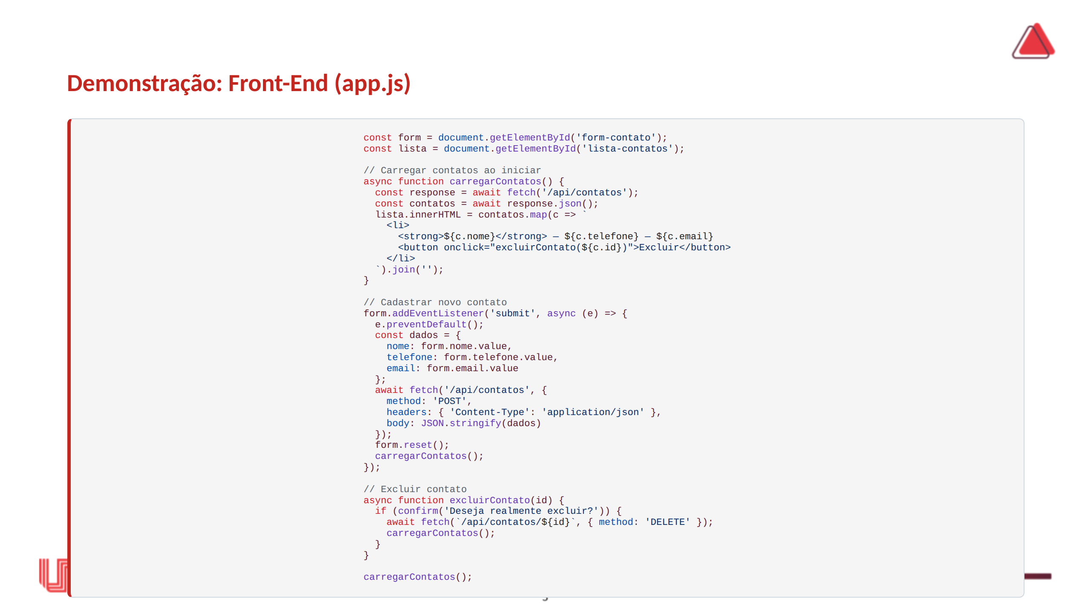
Notes:
FALA DO PROFESSOR: Agora o Front-End. Vamos analisar cada função. A função carregarContatos() faz um GET para /api/contatos, recebe o array de contatos e renderiza no DOM. Note o uso de template literals e map() para gerar o HTML dinamicamente. Cada contato é um item de lista com um botão de excluir. O event listener do formulário captura o submit, previne o comportamento padrão (recarregar a página), coleta os dados dos campos, envia um POST para /api/contatos com os dados em JSON, limpa o formulário e recarrega a lista. A função excluirContato() pede confirmação ao usuário e, se confirmado, envia um DELETE para /api/contatos/:id e recarrega a lista. Observe o padrão: toda operação que modifica dados (criar, excluir) é seguida por carregarContatos(). Isso garante que a interface esteja sempre sincronizada com os dados do servidor. Percebam também o uso de async/await em todas as funções assíncronas. Isso torna o código limpo e legível. Alguma dúvida sobre o código?

Slide 9
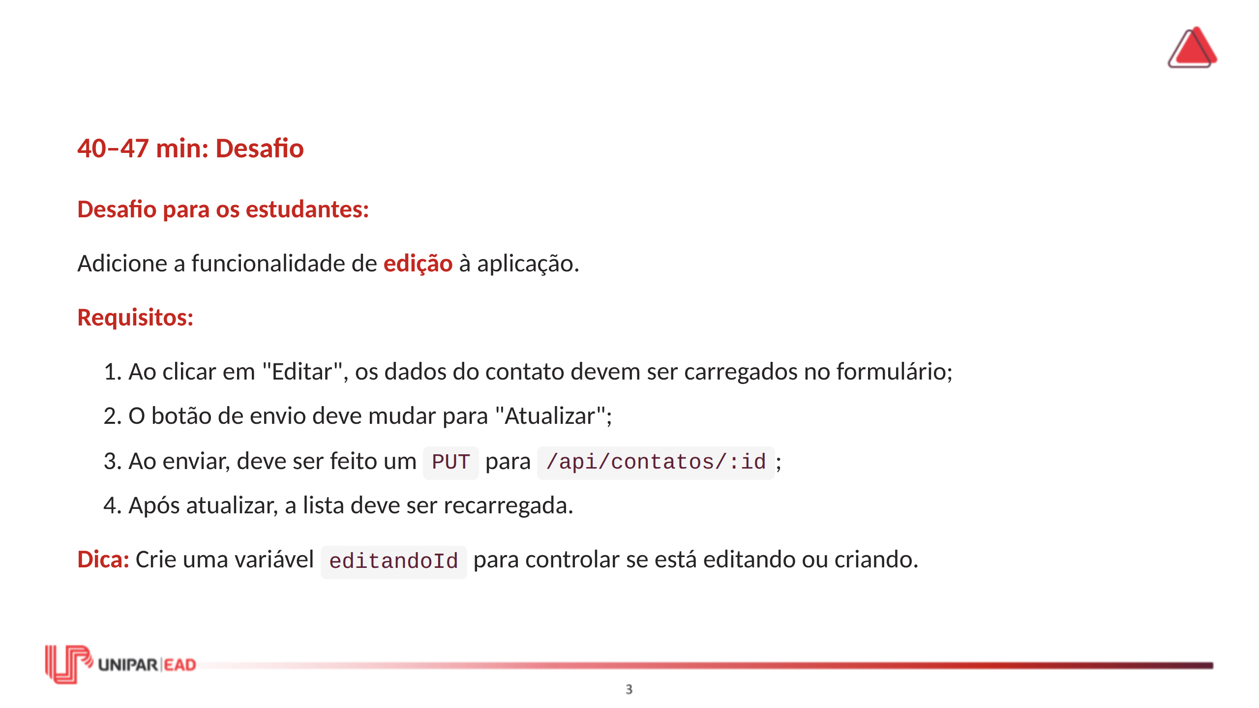
Notes:
FALA DO PROFESSOR: Agora é a vez de vocês! O desafio é adicionar a funcionalidade de edição. Vocês precisam implementar quatro coisas. Primeiro: ao clicar em "Editar" ao lado de um contato, os dados devem ser preenchidos no formulário. Segundo: o botão de envio deve mudar de "Cadastrar" para "Atualizar". Terceiro: ao enviar o formulário em modo de edição, deve ser feito um PUT (e não um POST). Quarto: após atualizar, a lista deve ser recarregada. A dica é usar uma variável de controle — editandoId. Quando ela for null, o formulário está em modo de cadastro (POST). Quando tiver um valor, está em modo de edição (PUT). Vocês têm 7 minutos. Tentem implementar e, se tiverem dificuldades, peçam ajuda.

Slide 10
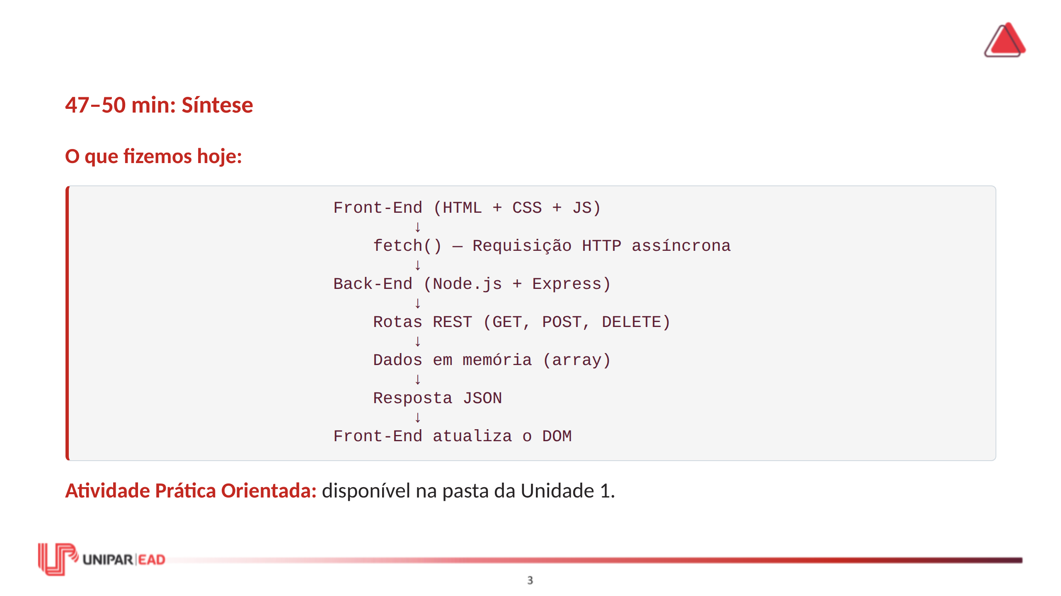
Notes:
FALA DO PROFESSOR: Chegamos ao final da aula ao vivo. Vamos recapitular o que fizemos. Construímos uma aplicação completa. O Front-End, com HTML, CSS e JavaScript, fornece a interface visual. O JavaScript usa fetch() para enviar requisições HTTP assíncronas ao Back-End. O Back-End, com Node.js e Express, recebe as requisições, processa a lógica e devolve respostas em JSON. O Front-End recebe as respostas e atualiza o DOM. Tudo isso sem recarregar a página. Tudo isso seguindo boas práticas: validação no servidor, tratamento de erros, código organizado, nomes descritivos. A Atividade Prática Orientada está disponível na pasta da Unidade 1. Ela aprofunda o que fizemos hoje, adicionando mais funcionalidades e requisitos. Dediquem tempo para realizá-la com qualidade. Na próxima unidade, vamos estudar Frameworks — ferramentas que organizam e facilitam o desenvolvimento. Tudo o que fizemos hoje manualmente, frameworks fazem de forma estruturada e padronizada.

Slide 11


